Slide 1
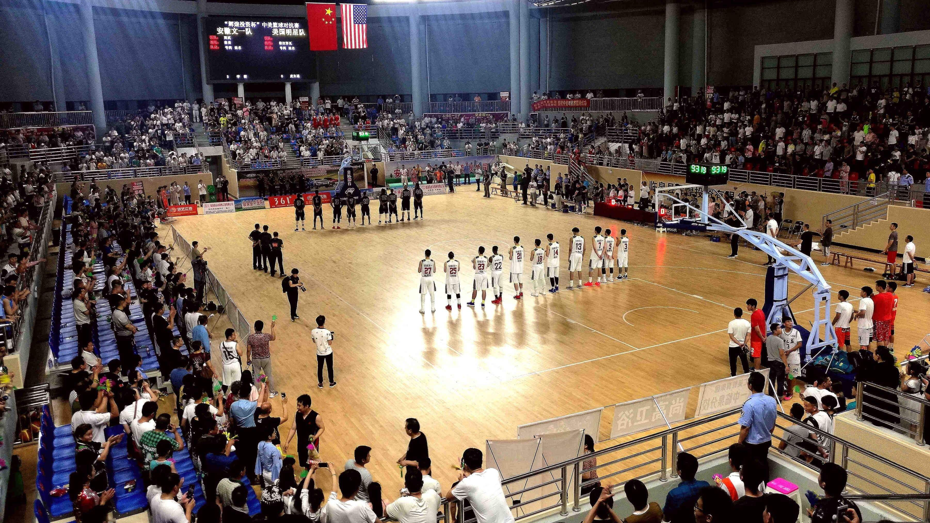
第四章 牛顿运动定律
微型专题 动力学连接体问题和临界问题

Slide 2
[学习目标]
1.会用整体法和隔离法分析动力学的连接体问题.
2.掌握动力学临界问题的分析方法，会分析几种典型临界问题的临界条件.

Slide 3
内容索引
重点探究
启迪思维 探究重点
达标检测
检测评价 达标过关
物理生活与建模
滑块—木板模型和传送带模型

Slide 4
重点探究

Slide 5
一、动力学的连接体问题
1.连接体：两个或两个以上相互作用的物体组成的具有相同加速度的整体叫连接体.如几个物体叠放在一起，或并排挤放在一起，或用绳子、细杆等连在一起，在求解连接体问题时常用的方法有整体法与隔离法.
2.整体法：把整个连接体系统看做一个研究对象，分析整体所受的外力，运用牛顿第二定律列方程求解.其优点在于它不涉及系统内各物体之间的相互作用力.
3.隔离法：把系统中某一物体(或一部分)隔离出来作为一个单独的研究对象，进行受力分析，列方程求解.其优点在于将系统内物体间相互作用的内力转化为研究对象所受的外力，容易看清单个物体(或一部分)的受力情况或单个过程的运动情形.

Slide 6
4.整体法与隔离法的选用
求解各部分加速度都相同的连接体问题时，要优先考虑整体法；如果还需要求物体之间的作用力，再用隔离法.求解连接体问题时，随着研究对象的转移，往往两种方法交叉运用.一般的思路是先用其中一种方法求加速度，再用另一种方法求物体间的作用力或系统所受合力.无论运用整体法还是隔离法，解题的关键还是在于对研究对象进行正确的受力分析.

Slide 7
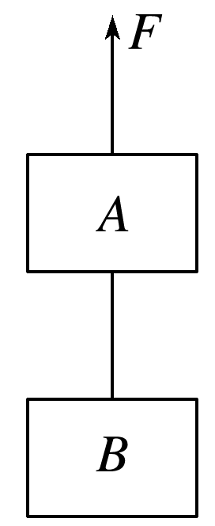
例1 如图1所示，物体A、B用不可伸长的轻绳连接，在竖直向上的恒力F作用下一起向上做匀加速运动，已知m_{A}＝10 kg，m_{B}＝20 kg，F＝600 N，求此时轻绳对物体B的拉力大小(g取10 m/s²).
图1
答案 400 N
解析
答案

Slide 8
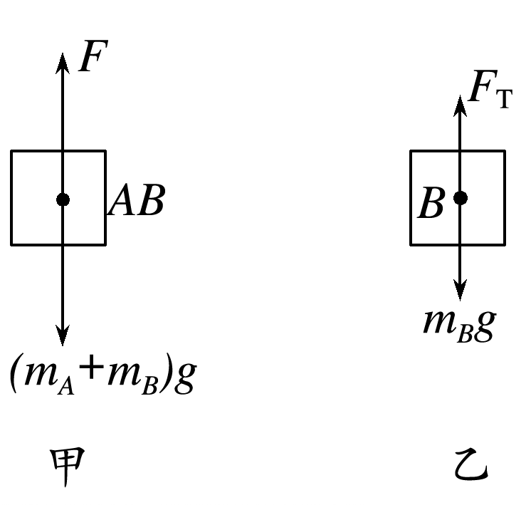
解析 对A、B整体受力分析和单独对B受力分析，分别如图甲、乙所示：
对A、B整体，根据牛顿第二定律有：
F－(m_{A}＋m_{B})g＝(m_{A}＋m_{B})a
物体B受轻绳的拉力和重力，根据牛顿第二定律，有：
F_{T}－m_{B}g＝m_{B}a，联立解得：F_{T}＝400 N.

Slide 9
总结提升
当物体各部分加速度相同且不涉及求内力的情况，用整体法比较简单；若涉及物体间相互作用力时必须用隔离法.整体法与隔离法在较为复杂的问题中常常需要有机地结合起来运用，这将会更快捷有效.

Slide 10
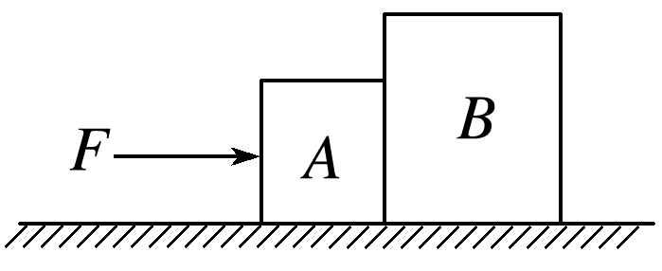
针对训练 在水平地面上有两个彼此接触的物体A和B，它们的质量分别为m₁和m₂，与地面间的动摩擦因数均为μ，若用水平推力F作用于A物体，使A、B一起向前运动，如图2所示，求两物体间的相互作用力为多大？
图2
解析
答案

Slide 11
解析 以A、B整体为研究对象，其受力如图甲所示，
由牛顿第二定律可得
F－μ(m₁＋m₂)g＝(m₁＋m₂)a
再以B物体为研究对象，其受力如图乙所示，
由牛顿第二定律可得F_{AB}－μm₂g＝m₂a

Slide 12
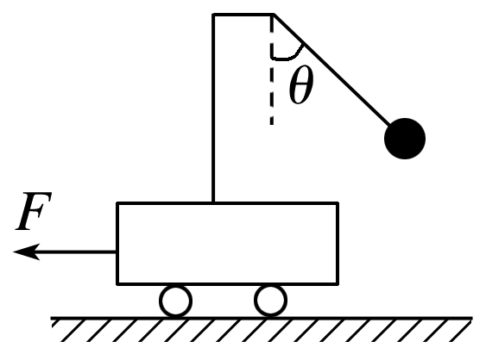
例2 如图3所示，装有支架的质量为M(包括支架的质量)的小车放在光滑水平地面上，支架上用细线拖着质量为m的小球，当小车在光滑水平地面上向左匀加速运动时，稳定后细线与竖直方向的夹角为θ.重力加速度为g，求小车所受牵引力的大小.
图3
答案 (M＋m)gtan θ
解析
答案

Slide 13
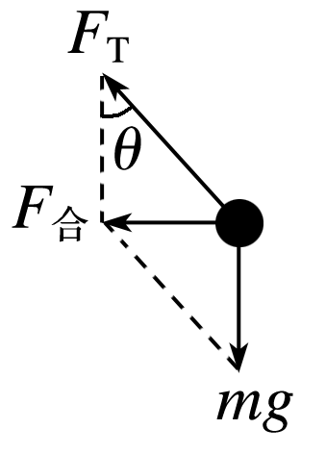
解析 小球与小车相对静止，它们的加速度相同，小车的加速度方向水平向左，小球的加速度方向也水平向左，由牛顿第二定律可知，小球所受合力的方向水平向左，如图所示，小球所受合力的大小为mgtan θ.
由牛顿第二定律有mgtan θ＝ma ①
对小车和小球组成的整体，运用牛顿第二定律有
F＝(M＋m)a ②
联立①②解得：F＝(M＋m)gtan θ.

Slide 14
二、动力学的临界问题
1.临界问题：某种物理现象(或物理状态)刚好要发生或刚好不发生的转折状态.
2.关键词语：在动力学问题中出现的“最大”“最小”“刚好”“恰能”等词语，一般都暗示了临界状态的出现，隐含了相应的临界条件.
3.临界问题的常见类型及临界条件：
(1)接触与脱离的临界条件：两物体相接触(或脱离)的临界条件是弹力为零.
(2)相对静止或相对滑动的临界条件：静摩擦力达到最大静摩擦力.
(3)绳子断裂与松弛的临界条件：绳子所能承受的张力是有限的，绳子断与不断的临界条件是实际张力等于它所能承受的最大张力，绳子松弛的临界条件是绳上的张力为零.

Slide 15
(4)加速度最大与速度最大的临界条件：当物体在变化的外力作用下运动时，其加速度和速度都会不断变化，当所受合力最大时，具有最大加速度；当所受合力最小时，具有最小加速度.当出现加速度为零时，物体处于临界状态，对应的速度达到最大值或最小值.
4.解题关键：正确分析物体运动情况，对临界状态进行判断与分析，其中处于临界状态时存在的独特的物理关系即临界条件.

Slide 16
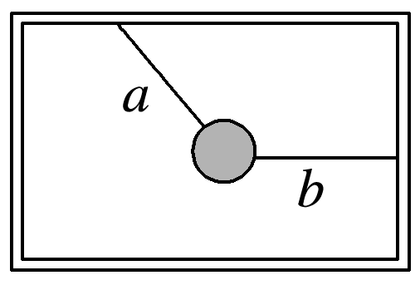
例3 如图4所示，矩形盒内用两根细线固定一个质量为m＝1.0 kg的均匀小球，a线与水平方向成53°角，b线水平.两根细线所能承受的最大拉力都是F_{m}＝15 N.(cos 53°＝0.6，sin 53°＝0.8，g取10 m/s²)求：
图4
(1)当该系统沿竖直方向匀加速上升时，为保证细线不被拉断，加速度可取的最大值.
答案 2 m/s²
解析
答案

Slide 17
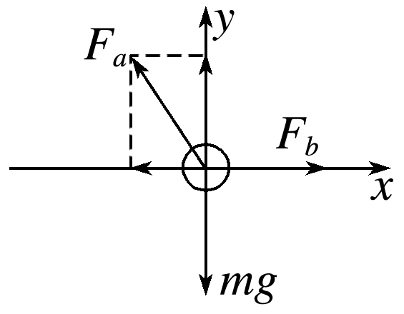
解析 竖直向上匀加速运动时小球受力如图所示，当a线拉力为15 N时，由牛顿第二定律得：
竖直方向有：F_{m}sin 53°－mg＝ma
水平方向有：F_{m}cos 53°＝F_{b}
解得F_{b}＝9 N，此时加速度有最大值a＝2 m/s²

Slide 18
(2)当该系统沿水平方向向右匀加速运动时，为保证细线不被拉断，加速度可取的最大值.
答案 7.5 m/s²
解析 水平向右匀加速运动时，由牛顿第二定律得：
竖直方向有：F_{a}sin 53°＝mg
水平方向有：F_{b}－F_{a}cos 53°＝ma
解得F_{a}＝12.5 N
当F_{b}＝15 N时，加速度最大，有a＝7.5 m/s²
解析
答案

Slide 19
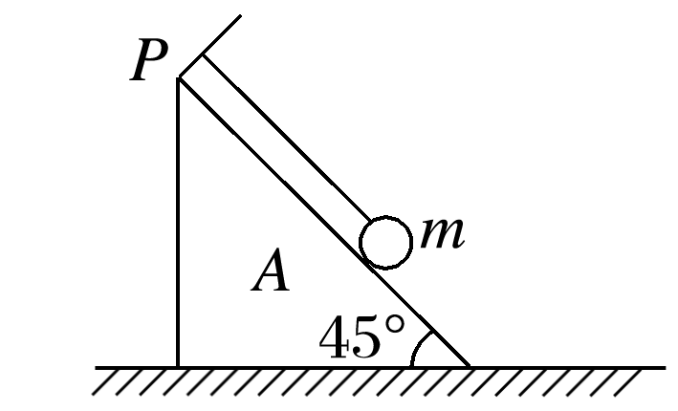
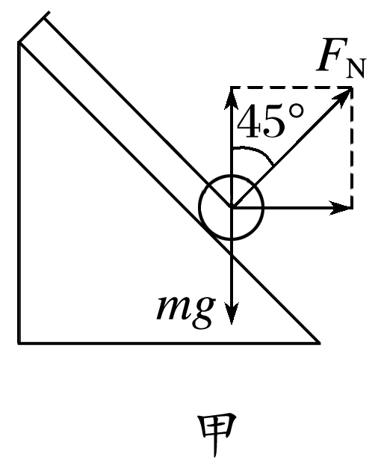
例4 如图5所示，细线的一端固定在倾角为45°的光滑楔形滑块A的顶端P处，细线的另一端拴一质量为m的小球(重力加速度为g).
(1)当滑块至少以多大的加速度向右运动时，线对小球的拉力刚好等于零？
图5
答案 g
解析 当F_{T}＝0时，小球受重力mg和斜面支持力F_{N}作用，如图甲，则
F_{N}cos 45°＝mg，F_{N}sin 45°＝ma
解得a＝g.故当向右运动的加速度为g时线上的拉力为0.
解析
答案

Slide 20
(2)当滑块至少以多大的加速度向左运动时，小球对滑块的压力等于零？
答案 g
解析
答案

Slide 21
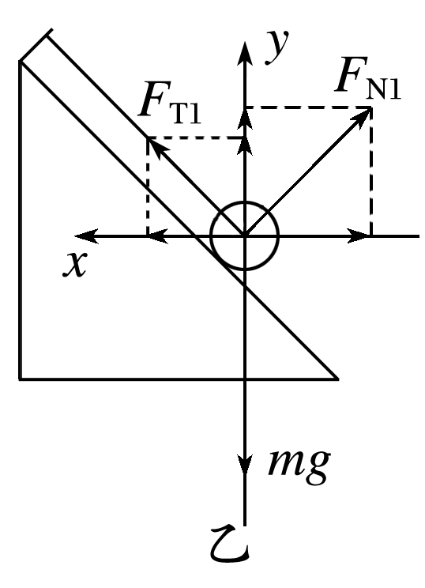
解析 假设滑块具有向左的加速度a₁时，小球受重力mg、线的拉力F_{T1}和斜面的支持力F_{N1}作用，如图乙所示.
由牛顿第二定律得
水平方向：F_{T1}cos 45°－F_{N1}sin 45°＝ma₁，
竖直方向：F_{T1}sin 45°＋F_{N1}cos 45°－mg＝0.
由此两式可以看出，当加速度a₁增大时，球所受的支持力F_{N1}减小，线的拉力F_{T1}增大.

Slide 22
当a₁＝g时，F_{N1}＝0，此时小球虽与斜面接触但无压力，处于临界状态，这时绳的拉力为F_{T1}＝ .所以滑块至少以a₁＝g的加速度向左运动时小球对滑块的压力等于零.

Slide 23
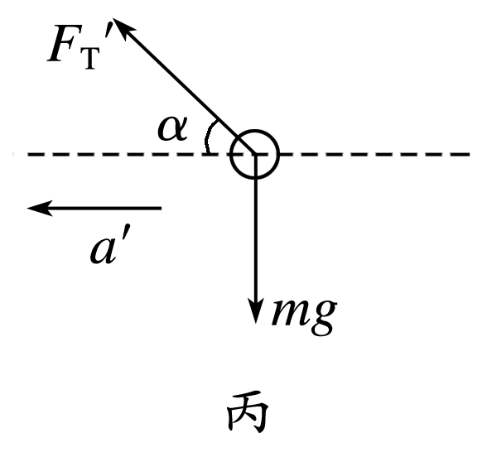
(3)当滑块以a′＝2g的加速度向左运动时，线中拉力为多大？
解析 当滑块加速度大于g时，小球将“飘”离斜面而只受线的拉力和重力的作用，如图丙所示，
此时细线与水平方向间的夹角α<45°.
由牛顿第二定律得F_{T}′cos α＝ma′，F_{T}′sin α＝mg，
解得
解析
答案

Slide 24
达标检测

Slide 25
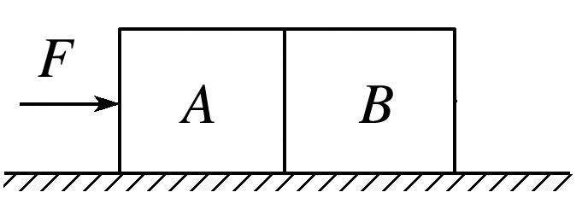
1.(连接体问题)如图6所示，质量为2m的物块A与水平地面间的动摩擦因数为μ，质量为m的物块B与地面的摩擦不计，在大小为F的水平推力作用下，A、B一起向右做加速运动，则A和B之间的作用力大小为
图6
√
1
2
3
解析
答案

Slide 26
1
2
3

Slide 27
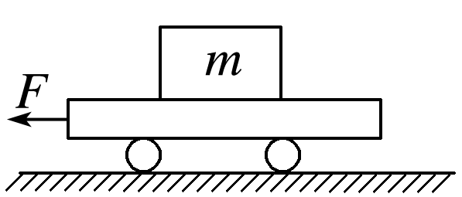
2.(连接体问题)如图7所示，光滑水平面上，水平恒力F作用在小车上，使小车和木块以相同的加速度一起做匀加速直线运动，小车质量为M，木块质量为m，它们的共同加速度为a，木块与小车间的动摩擦因数为μ，则在运动过程中
A.木块受到的摩擦力大小一定为μmg
B.木块受到的合力大小为(M＋m)a
C.小车受到的摩擦力大小为
D.小车受到的合力大小为(m＋M)a
√
图7
1
2
3
解析
答案

Slide 28
解析 把小车和木块看成一个整体，根据牛顿第二定律得：a＝ .
木块水平方向只受静摩擦力，根据牛顿第二定律得F_{f}＝ma＝ ，故A错误；
对木块运用牛顿第二定律得F_{合}＝ma，故B错误；
小车受到的摩擦力与F_{f}大小相等，故C正确；
对小车运用牛顿第二定律得F_{车合}＝Ma，故D错误.
1
2
3

Slide 29
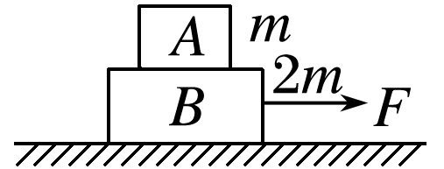
3.(动力学的临界问题)如图8所示，光滑水平面上放置质量分别为m、2m的A、B两个物体，A、B间的最大静摩擦力为μmg，现用水平拉力F拉B，使A、B以同一加速度运动，则拉力F的最大值为
A.μmg B.2μmg
C.3μmg D.4μmg
√
图8
解析 当A、B之间恰好不发生相对滑动时力F最大，此时，A物体所受的合力为μmg，由牛顿第二定律知a_{A}＝ ＝μg，对于A、B整体，加速度a＝a_{A}＝μg.由牛顿第二定律得F＝3ma＝3μmg.
1
2
3
解析
答案

Slide 30
滑块—木板模型和传送带模型

Slide 31
一、滑块—木板模型
1.模型概述：一个物体在另一个物体上发生相对滑动，两者之间有相对运动.问题涉及两个物体、多个过程，两物体的运动时间、速度、位移间有一定的关系.
2.常见的两种位移关系
滑块从木板的一端运动到另一端的过程中，若滑块和木板向同一方向运动，则滑块的位移和木板的位移之差等于木板的长度；若滑块和木板向相反方向运动，则滑块的位移和木板的位移之和等于木板的长度.

Slide 32
3.解题方法
分别隔离两物体，准确求出各物体在各个运动过程中的加速度(注意两过程的连接处加速度可能突变)，找出物体之间的位移(路程)关系或速度关系是解题的突破口.求解中应注意联系两个过程的纽带，每一个过程的末速度是下一个过程的初速度.

Slide 33
典题1 如图9所示，厚度不计的薄板A长l＝5 m，质量M＝5 kg，放在水平地面上.在A上距右端x＝3 m处放一物体B(大小不计)，其质量m＝2 kg，已知A、B间的动摩擦因数 μ₁＝0.1，A与地面间的动摩擦因数μ₂＝0.2，原来系统静止.现在板的右端施加一大小恒定的水平力F＝26 N，持续作用在A上，将A从B下抽出.g＝10 m/s²，求：
(1)A从B下抽出前A、B的加速度各是多大；
图9
答案 2 m/s² 1 m/s²
解析 对于B：μ₁mg＝ma_{B}
解得a_{B}＝1 m/s²
对于A：F－μ₁mg－μ₂(m＋M)g＝Ma_{A}
解得a_{A}＝2 m/s²
解析
答案

Slide 34
(2)B运动多长时间离开A.
答案 2 s
解得t＝2 s.
解析
答案

Slide 35
技巧点拨
求解“滑块—木板”类问题的方法技巧
1.搞清各物体初态对地的运动和相对运动(或相对运动趋势)，根据相对运动(或相对运动趋势)情况，确定物体间的摩擦力方向.
2.正确地对各物体进行受力分析，并根据牛顿第二定律确定各物体的加速度，结合加速度和速度的方向关系确定物体的运动情况.

Slide 36
二、传送带类问题
1.特点：传送带运输是利用货物和传送带之间的摩擦力将货物运送到别的地方去.它涉及摩擦力的判断、运动状态的分析和运动学知识的运用.
2.解题思路：(1)判断摩擦力突变点(含大小和方向)，给运动分段；(2)物体运动速度与传送带运行速度相同，是解题的突破口；(3)考虑物体与传送带共速之前是否滑出.

Slide 37
典题2 如图10所示，水平传送带正在以v＝4 m/s的速度匀速顺时针转动，质量为m＝1 kg的某物块(可视为质点)与传送带之间的动摩擦因数μ＝0.1，将该物块从传送带左端无初速度地轻放在传送带上(g取10 m/s²).
图10
(1)如果传送带长度L＝4.5 m，求经过多长时间物块将到达传送带的右端；
答案 3 s
解析
答案

Slide 38
解析 物块放到传送带上后，在滑动摩擦力的作用下先向右做匀加速运动.由μmg＝ma得a＝μg，
若传送带足够长，匀加速运动到与传送带同速后再与传送带一同向右做匀速运动.
因为4.5 m<8 m，所以物块一直加速，

Slide 39
(2)如果传送带长度L＝20 m，求经过多长时间物块将到达传送带的右端.
答案 7 s
解析 因为20 m>8 m，所以物块速度达到传送带的速度后，摩擦力变为0，此后物块与传送带一起做匀速运动，
故物块到达传送带右端的时间t′＝t₁＋t₂＝7 s.
解析
答案

Slide 40
规律总结
分析水平传送带问题的注意事项
当传送带水平运动时，应特别注意摩擦力的突变和物体运动状态的变化.摩擦力的突变，常常导致物体的受力情况和运动性质的突变.静摩擦力达到最大值，是物体和传送带恰好保持相对静止的临界状态；滑动摩擦力存在于发生相对运动的物体之间，因此两物体的速度达到相同时，滑动摩擦力要发生突变(滑动摩擦力为0或变为静摩擦力).

Slide 41
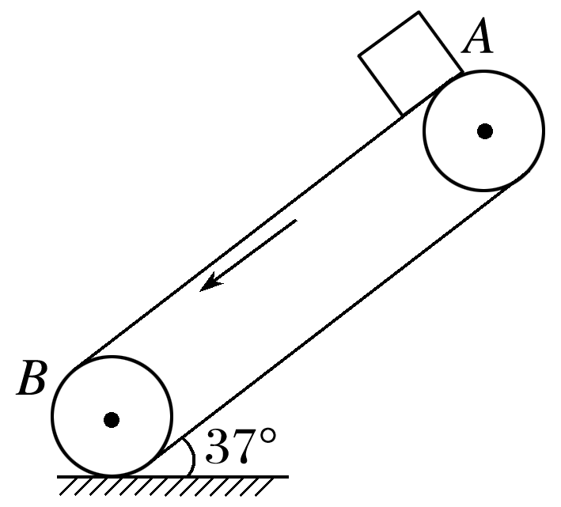
典题3 如图11所示，传送带与水平地面的夹角为θ＝37°，AB的长度为64 m，传送带以20 m/s的速度沿逆时针方向转动，在传送带上端A点无初速度地放上一个质量为8 kg的物体(可视为质点)，它与传送带之间的动摩擦因数为0.5，求物体从A点运动到B点所用的时间.(sin 37°＝0.6，cos 37°＝0.8，g＝10 m/s²)
答案 4 s
图11
解析
答案

Slide 43
总结提升
物体沿着倾斜的传送带向下加速运动到与传送带速度相等时，若μ≥tan θ，物体随传送带一起匀速运动；若μ<tan θ，物体将以较小的加速度a＝gsin θ－μgcos θ继续加速运动.

Slide 44
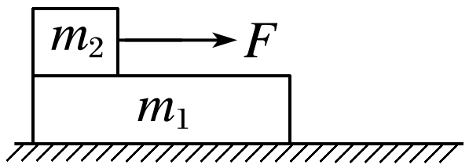
跟踪训练
1.如图12所示，质量为m₁的足够长木板静止在水平面上，其上放一质量为m₂的物块.物块与木板的接触面是光滑的.从t＝0时刻起，给物块施加一水平恒力F.分别用a₁、a₂和v₁、v₂表示木板、物块的加速度和速度大小，下列图象符合运动情况的是
图12
√
1
2
3
4
5
解析
答案

Slide 45
解析 木板一定保持静止，加速度为0，选项A、B错误；
物块的加速度a＝ ，即物块做匀加速直线运动，物块运动的v－t图象为倾斜的直线，而木板保持静止，速度一直为0，选项C错误，D正确.
1
2
3
4
5

Slide 46
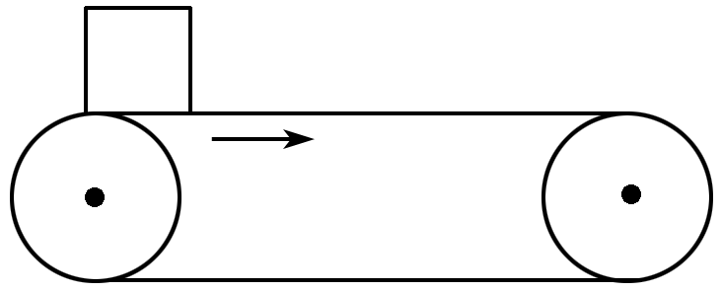
2.(多选)如图13所示，一足够长的水平传送带以恒定的速度向右传动.将一物体轻轻放在传送带的左端，以v、a、x、F表示物体速度大小、加速度大小、位移大小和所受摩擦力的大小.下列选项正确的是
图13
√
√
解析 物体在传送带上先做匀加速运动，当达到共同速度后再做匀速运动，A、B正确.
1
2
3
4
5
解析
答案

Slide 47
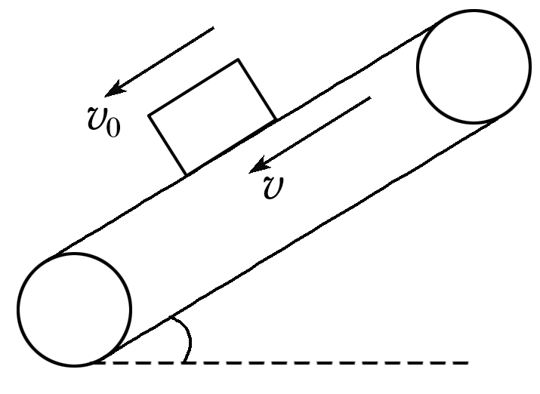
3.如图14所示，物块在静止的足够长的传送带上以速度v₀匀速下滑时，传送带突然启动，方向如图中箭头所示，在此传送带的速度由零逐渐增加到2v₀后匀速运动的过程中，下列分析正确的是
A.物块下滑的速度不变
B.物块开始在传送带上加速到2v₀后匀速
C.物块先向下匀速运动，后向下加速，
最后沿传送带向下匀速运动
D.物块受的摩擦力方向始终沿斜面向上
√
图14
1
2
3
4
5
解析
答案

Slide 48
解析 在传送带的速度由零逐渐增加到v₀的过程中，物块相对于传送带下滑，故物块受到的滑动摩擦力仍然向上，故这段过程中物块继续匀速下滑，在传送带的速度由v₀逐渐增加到2v₀过程中，物块相对于传送带上滑，物块受到的滑动摩擦力沿传送带向下，物块加速下滑，当物块的速度达到2v₀时，物块相对传送带静止，随传送带匀速下滑，故选项C正确.
1
2
3
4
5

Slide 49
4.如图15所示，长度l＝2 m，质量M＝ 的木板置于光滑的水平地面上，质量m＝2 kg的小物块(可视为质点)位于木板的左端，木板和小物块间的动摩擦因数μ＝0.1，现对小物块施加一水平向右的恒力F＝10 N，取g＝10 m/s².求：
(1)将木板M固定，小物块离开木板时的速度大小；
答案 4 m/s
图15
解析 对小物块进行受力分析，由牛顿第二定律得F－μmg＝ma
解得a＝4 m/s²
小物块离开木板时，有v²＝2al
解得v＝4 m/s.
1
2
3
4
5
解析
答案

Slide 50
(2)若木板M不固定：①m和M的加速度a₁、a₂的大小；
答案 4 m/s² 3 m/s²
解析 对m，由牛顿第二定律：
F－μmg＝ma₁
解得a₁＝4 m/s²
对M，由牛顿第二定律：μmg＝Ma₂
解得a₂＝3 m/s².
1
2
3
4
5
解析
答案

Slide 51
②小物块从开始运动到离开木板所用的时间.
答案 2 s
解析 由位移公式知
小物块从开始运动到离开木板，有x₁－x₂＝l
联立解得t＝2 s.
1
2
3
4
5
解析
答案

Slide 52
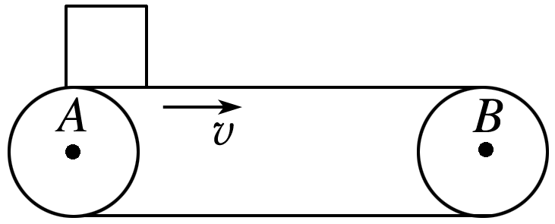
5.如图16所示为一水平传送带装置示意图，绷紧的传送带AB始终保持v＝1 m/s 的恒定速率运行，一质量为m＝4 kg的行李(可视为质点)无初速度地放在A处，传送带对行李的滑动摩擦力使行李开始做匀加速直线运动，随后行李又以与传送带相等的速率做匀速直线运动.设行李与传送带间的动摩擦因数μ＝0.1，A、B间的距离 l＝2 m，g取10 m/s².求：
(1)行李刚开始运动时所受的滑动摩擦力大小与加速度大小；
答案 4 N 1 m/s²
解析 行李刚开始运动时所受的滑动摩擦力F＝μmg
将题给数据代入，得F＝4 N
由牛顿第二定律，得F＝ma
代入数值，得a＝1 m/s²
图15
1
2
3
4
5
解析
答案

Slide 53
(2)行李做匀加速直线运动的时间；
答案 1 s
解析 设行李做匀加速直线运动的时间为t，行李加速运动的末速度为v＝1 m/s，则v＝at
代入数据，得t＝1 s.
1
2
3
4
5
解析
答案

Slide 54
(3)如果提高传送带的运行速率，行李就能被较快地传送到B处.求行李从A处传送到B处的最短时间和传送带对应的最小运行速率.
答案 2 s 2 m/s
解析 行李从A处匀加速运动到B处时，传送时间最短，则l＝ at_{min}²，
代入数据得t_{min}＝2 s.
传送带对应的最小运行速率v_{min}＝at_{min}，代入数据得v_{min}＝2 m/s.
1
2
3
4
5
解析
答案

Slide 55
本课结束
更多精彩内容请登录：www.91taoke.com

